Slide 1
БЕССМЕРТНЫЙ ПОЛК

Slide 2
С каждым годом всё меньше и меньше остается среди нас тех, кто встретил роковой рассвет 22 июня 1941 года. Тех, кто суровой осенью 1941 защищал Москву, кто познал кровавый снег Сталинграда, кто «пол-Европы по-пластунски пропахал»… Они не стояли за ценой, добывая победу.
Великая Отечественная война была тяжелой, кровопролитной. Она унесла миллионы человеческих жизней.
Война против гитлеровской Германии была священной, освободительной, всенародной. В боях с захватчиками советские воины проявили чудеса героизма, их жены, матери и дети, заменив ушедших на фронт, самоотверженно трудились в тылу. Страна напрягла все силы, сплотилась одной мыслью: « Все для фронта – все для победы!»

Slide 3
Эти тяжелые годы, когда страна воевала от мала до велика, не забудутся никогда. Ведь это наша история, память сердца. Хочется поклониться всем тем, кто воевал и умирал на фронтах Великой Отечественной войны для того, чтобы продолжалась мирная жизнь, чтобы спокойно спали дети, чтобы радовались, любили, были счастливы люди. Пусть будет только мир! Советские солдаты этот мир спасли.
Люди! Покуда сердца стучатся, - Помните! Какой ценой завоевано счастье, - Пожалуйста, помните!

Slide 4
Сердцу каждого из нас дорог праздник Победы. Мы должны всегда помнить о людях, отдавших свои жизни за светлое будущее нашей страны. Бессмертен подвиг тех, кто боролся и победил фашизм. Память об их подвиге будет вечно жить в наших сердцах.
Ни камню скорби, Ни камню славы Не заменить погибшего солдата. Да будет вечной О героях память!.

Slide 6
Мы, правнуки наших прабабушек и прадедушек, гордимся их подвигами! Мы всегда будем благодарны им за то, что сейчас можем наслаждаться жизнью!
Спасибо за Победу, за каждый отстоявший дом, за небо чистое, за веру, за то, что мы теперь живем!
Группа ПК16

Slide 7
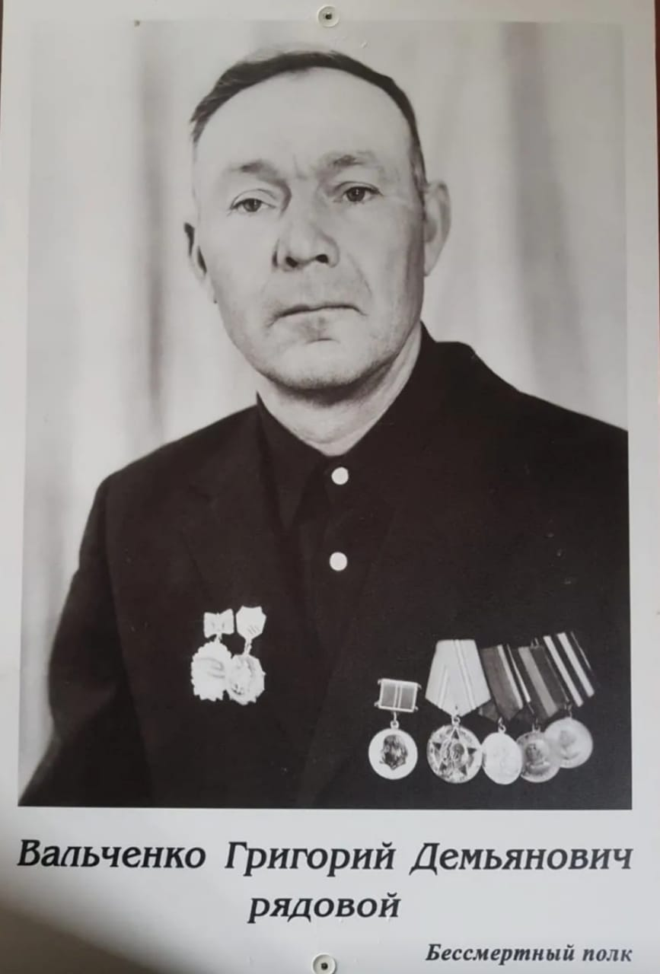
Звание:
Красноармеец
Место службы:
РККА с 12.1942 г.
Президиум:
ВС СССР
Награждён: «Медаль за боевые заслуги»

Slide 8
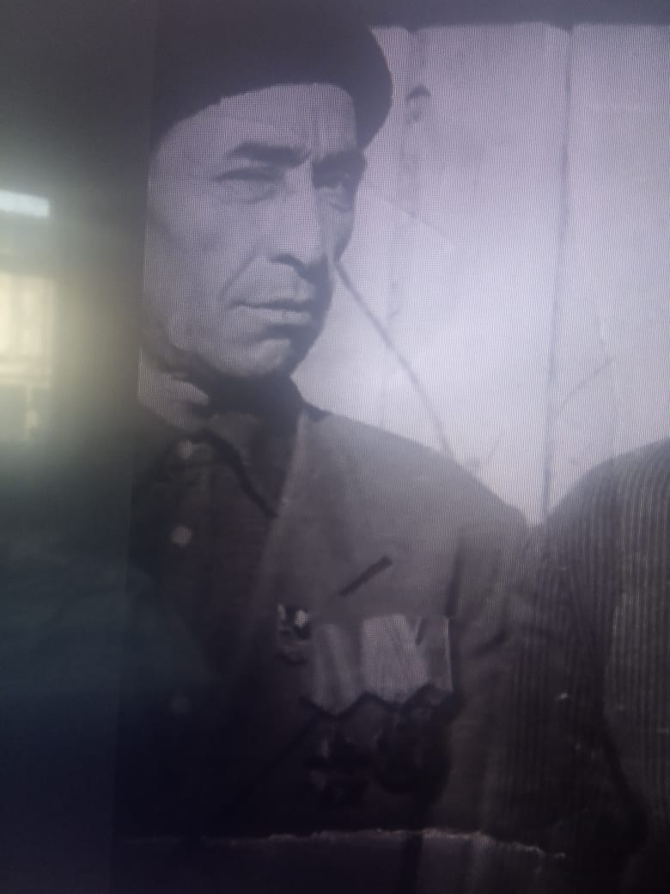
Саипов Меткем Кудайнозарович (1917 г. р.)
Прошел все войну танкистом

Slide 9
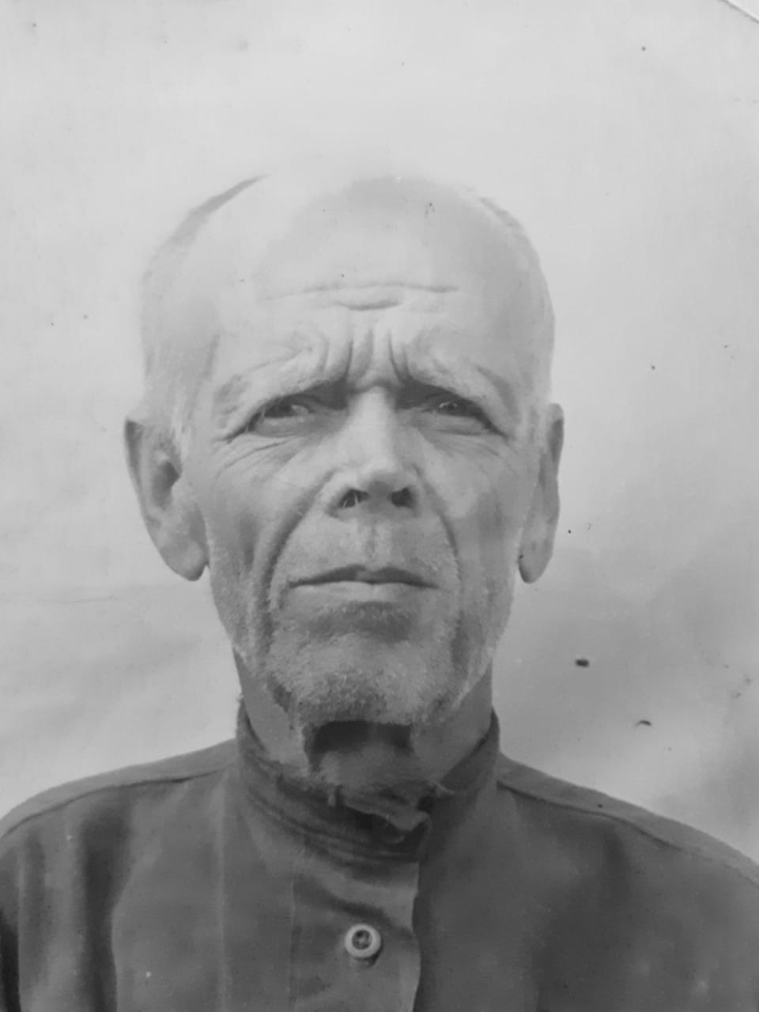
ФИО:
Кухлевский Степан Фомич
Годы жизни:
1902-1942
Дата и место призыва:
Иланский РВК, Красноярский край,Иланский р-н
Воинское звание:
Красноармеец

Slide 10
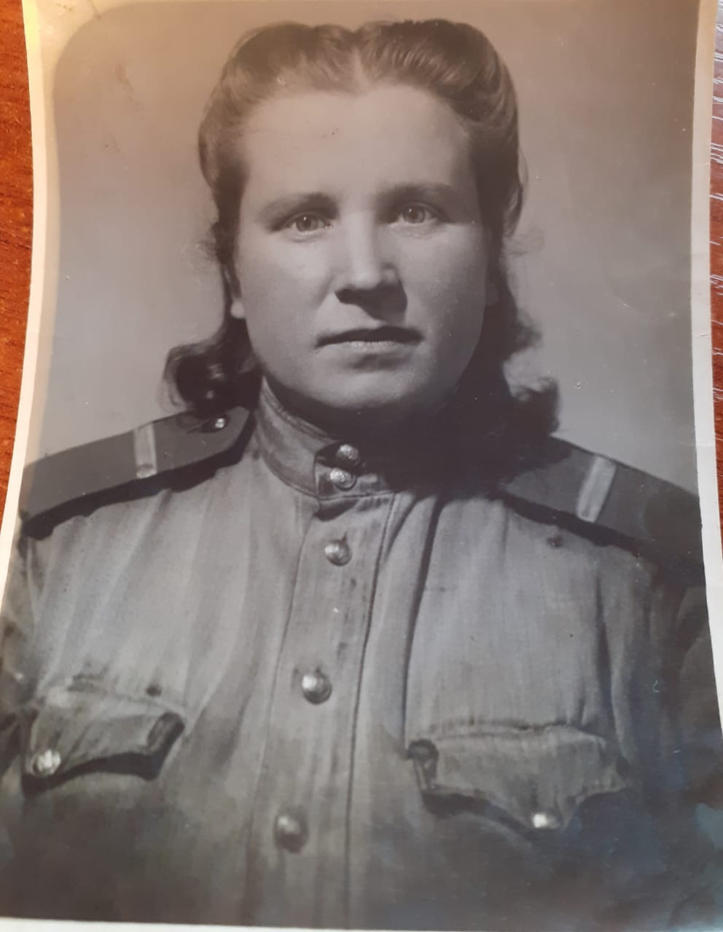
Шувалова Антонина Ильинична
(1917 г. р.)

Slide 11
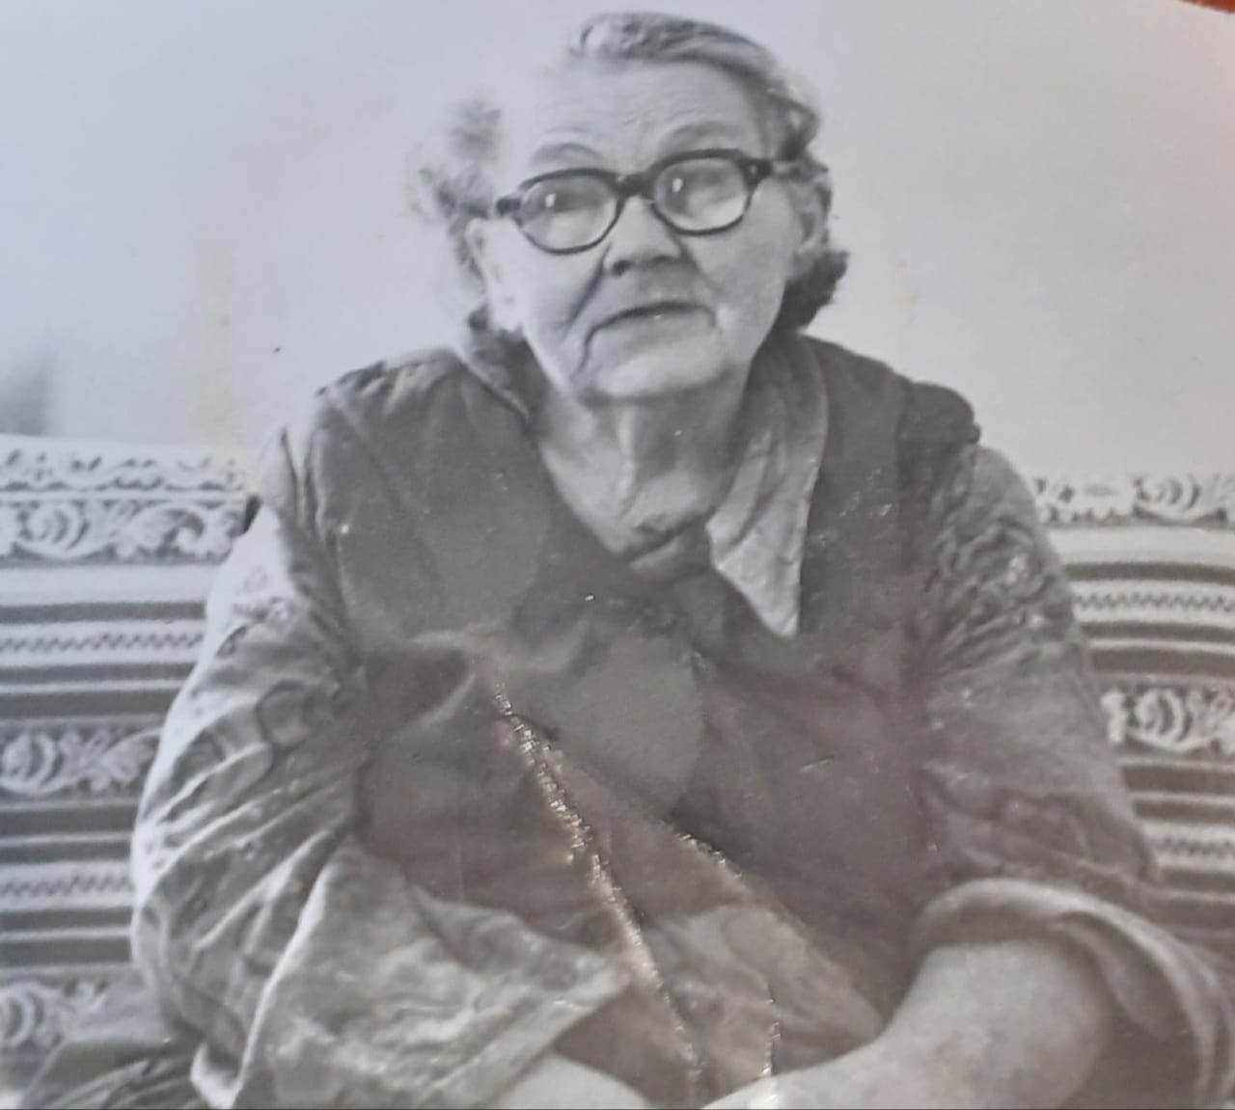
Шувалова Валентина Ильинична (1913 г. р.)
Медсестра

Slide 12
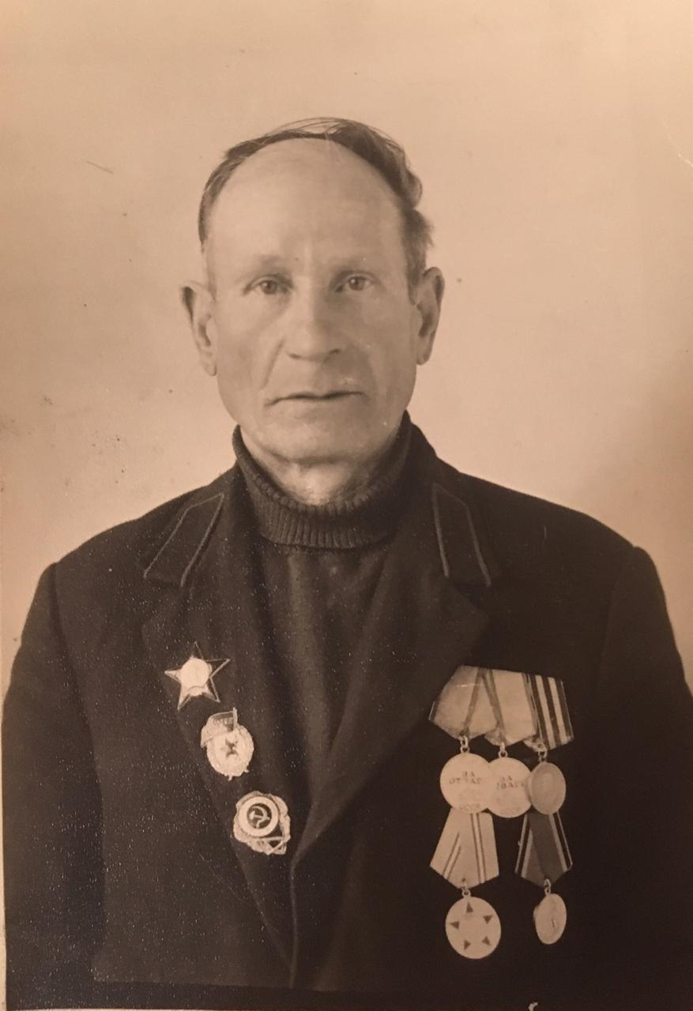
Минякин Константин
Прошел финскую, японску и В.О.В.

Slide 13
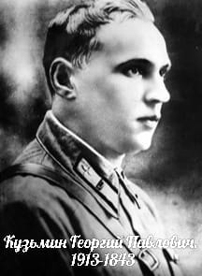

Slide 14
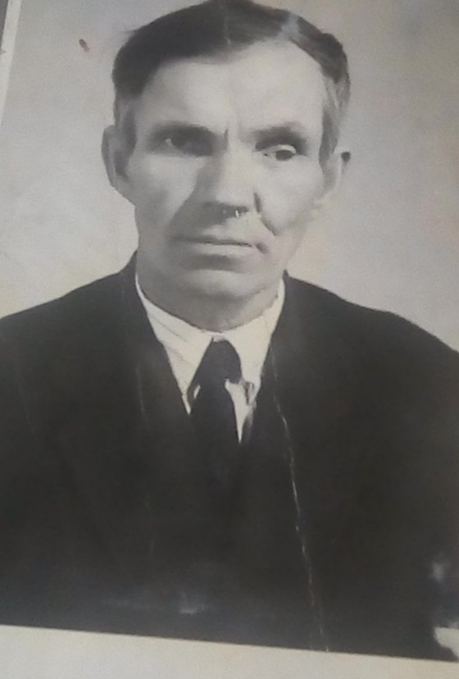
Исаченко Василий Семенович (12.04.1923)
умер 20.03.2006

Slide 15
Была война в сороковых, Там на смерть дрались за свободу, За то, чтоб не было невзгоды, За то, чтоб не было войны.
На минах танки подрывались, Солдаты на смерть там сражались. И в восемнадцать лет свои, За нас отдали жизнь они.
То, что случилось, не забудем, И до конца мы помнить будем Про подвиг тот в сороковых, Про тех, кого уж нет в живых.

Slide 16
